Slide 1
Packet tracer projekt
Készítette: Kovács Pénelopé M.

Slide 2

Program: Cisco Packet Tracer

Slide 3




Munka felosztás:
Penny
Koppány
Feri
Power Point
Packet Tracer
Együtt:
Költségvetés: word
GitHub

Slide 4
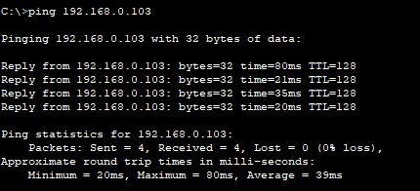
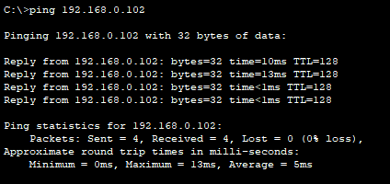
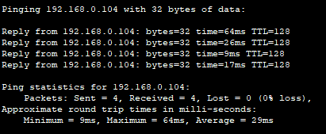
Pingek:
Telefon 1
pc
Telefon 2

Slide 5
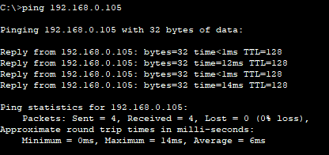
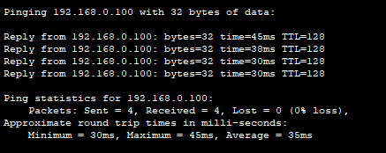
Pingek2
Nyomtató
Laptop

Slide 6
Költségvetés:
https://ipon.hu/geposszerako/modosit/41599
Mobiltelefon(samsung): 144 000 Ft https://www.arukereso.hu/mobiltelefon-c3277/samsung/galaxy-a53-5g-128gb-6gb-ram-dual-sm-a536b-p783331599/
Mobiltelefon2(Samsung): 245 000Ft
https://www.arukereso.hu/mobiltelefon-c3277/samsung/galaxy-s22-5g-128gb-8gb-ram-dual-sm-s901b-p766823406/
Irodaiszék: 25 000 Ft
https://www.emag.hu/idealstore-viper-smart-collection-irodai-forgoszek-tilt-mechanizmus-femtalp-szurke-idl-scaunbirou2502/pd/DY8528BBM/
Gamer asztal: 75 990 Ft
https://gamer-asztal.arukereso.hu/ultradesk/frag-xxl-p747490791/
Fejhallgató: 36 300 Ft
https://www.arukereso.hu/fulhallgato-fejhallgato-c3109/razer/kraken-tournament-edition-rz04-02051-p431822370/
Végső ár:1 559 667 Ft
Számítógép konfiguráció: 779 000 Ft
MacBook: 140 000Ft
https://www.laptop.hu/lenovo-v15-g2-82kb0002hv-black-nos
Egér: 19 000Ft
https://eger.arukereso.hu/logitech/g305-lightspeed-910-005282-5281-5283-5291-6022-6014-p412572665/
Billentyűzet: 23 000 Ft
https://www.emag.hu/white-shark-gk-2106w-bl-hu-commandos-mechanikus-gaming-billentyuzet-blue-switch-magyar-kiosztas-feher-ws-gk-2106w-bl-hu-commandos/pd/DY7004MBM/
Pendrive: 5000 Ft
https://www.arukereso.hu/pendrive-c3540/kingston/datatraveler-exodia-128gb-usb-3-2-gen-1-dtx-128gb-p602449776/
Nyomtató: 67 867 Ft
https://www.arukereso.hu/nyomtato-c3134/epson/ecotank-l3211-c11cj68402-p709759830/
https://ipon.hu/geposszerako/modosit/41599

Slide 7
Magyarázat
Azért kellett 779 ezres gép hogy megfeleljen az igényeinknek.
-Bírja a játékokat
-4K-ba fussanak rajta a dolgok.
-Sokiág bírja
Azért kell laptopot venni hogy legyen hordozható irodai kellékünk is.
-Irodai munkák elvégzése
-video vágás
-film nézése

Slide 8
Köszönet nyílvánítás Köszönjük a figyelmet!
Kovács Pénelopé M., Kabai Koppány, Borsos Ferenc

